Slide 1
স্বাগতম

Slide 2
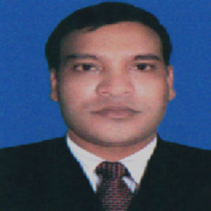
মোহাম্মদ মোরশেদ
সহকারী শিক্ষক (ব্যবসায় শিক্ষা)
কোকদন্ডী গুনাগরী উচ্চ বিদ্যালয়
বাঁশখালী,চট্টগ্রাম।

Slide 3
বিষয় : হিসাববিজ্ঞান
শ্রেণি : নবম
অধ্যায় : সপ্তম
বিষয়বস্তু : খতিয়ান
সময় : ৫০ মিনিট
তারিখ : 20/০7/২০১6 ইং

Slide 4
শিখনফল
খতিয়ান কি বলতে পারবে।
খতিয়ানের বৈশিষ্ট্য লিখতে পারবে।
খতিয়ানের গুরুত্ত্ব লিখতে পারবে।
জাবেদা ও খতিয়ানের পার্থক্য করতে পারবে।
খতিয়ান করতে পারবে।

Slide 5
পূর্বজ্ঞান যাচাই
লেনদেনের কয়টি পক্ষ থাকে ?
লেনদেন সর্ব প্রথম কোথায় লেখা হয়?
নগদ বিক্রয় জাবেদা কী ?
ক্রয় জাবেদা কী ?

Slide 6
আগোছালো

Slide 7
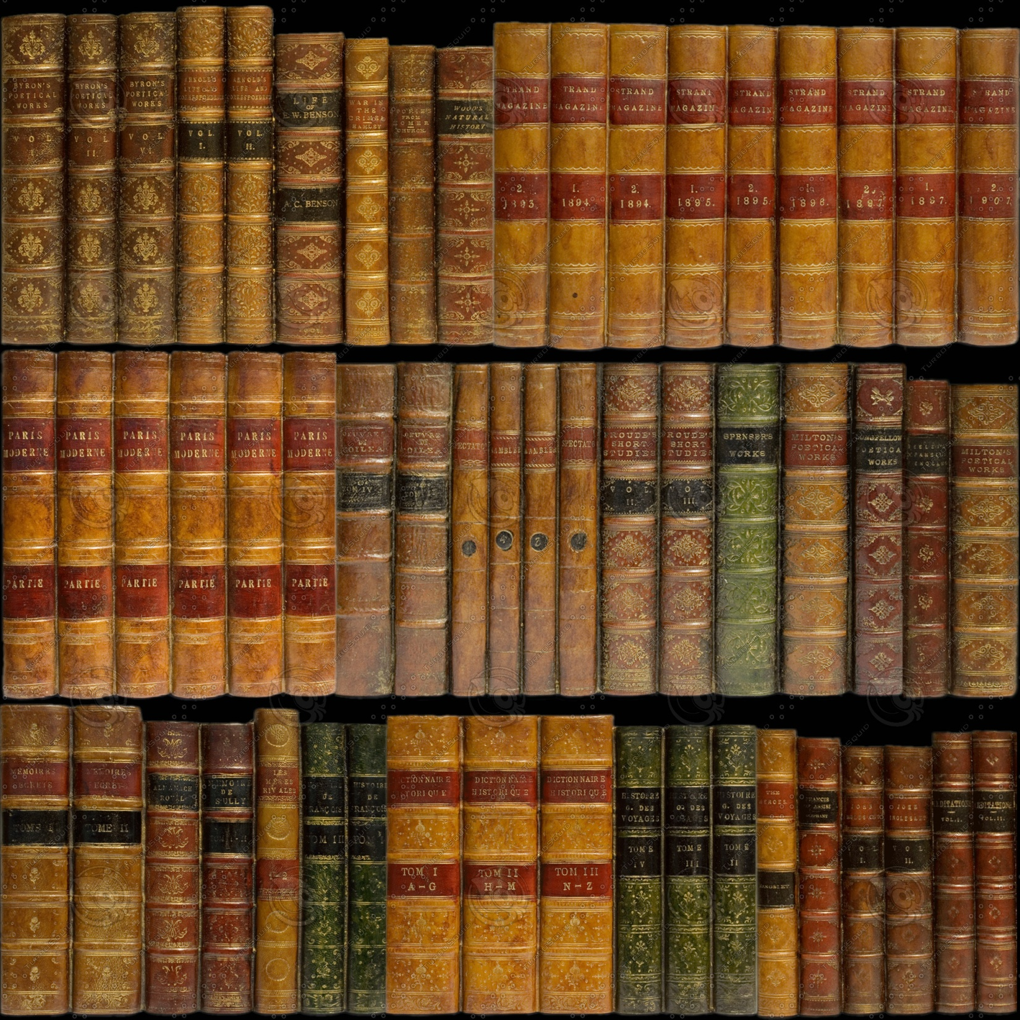
সাজানো

Slide 8
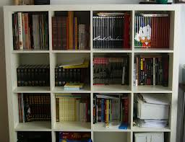
তাকের ইংরেজী প্রতিশব্দ কী তা জানো ?
selfe

Slide 9
তাকে যেমন জিনিসপত্র সাজিয়ে রাখা হয় তেমনি জাবেদা থেকে লেনদেনগুলো কোথায় সাজিয়ে লিখতে হয় ?

Slide 10
আজকের পাঠ :
খতিয়ান

Slide 11
খতিয়ান কাকে বলে?
লেনদেন প্রাথমিকভাবে জাবেদায় লেখা হয় এবং জাবেদা হতে সারিবদ্ধ ও শ্রেণীবদ্ধভাবে ভিন্ন ভিন্ন শিরোনামের অধীনে সাজিয়ে যে স্থায়ী/পাকা বইতে লেখা হয় তাকে খতিয়ান বলে।

Slide 12
জাবেদা
খতিয়ান

Slide 13
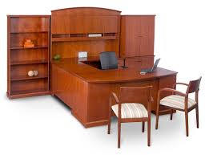
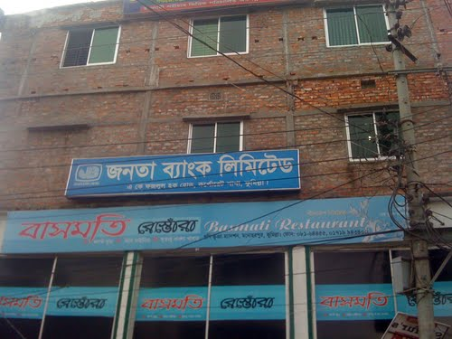
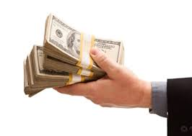
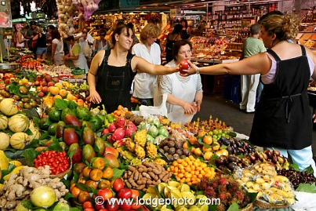
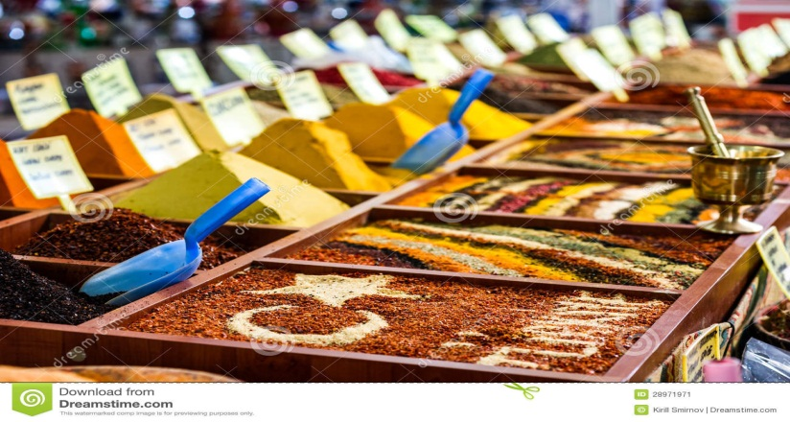
সম্পদ
দায়
মালিকানাস্বত্ব
আয়
ব্যয়
বিভিন্ন শ্রেণীর হিসাব
ঋণ গ্রহণ
আসবাবপত্র
মূলধন
বিক্রয়
ক্রয়

Slide 14
খতিয়ানের ছক
খতিয়ানের ছক ২ প্রকার
১।‘T’-ছক ‘
২ । চলমান জের’ ছক।

Slide 15
‘T’- ছক
ডেবিট হিসাবের নাম ক্রেডিট
তাং | বিবরণ | জা: পৃ: | টাকা | তাং | বিবরণ | জা: পৃ: | টাকা

Slide 16
‘চলমান জের’ – ছক
হিসাবের নাম হিসাবের কোড নং…
তাং | বিবরণ | জা: পৃ: | ডেবিট টাকা | ক্রেডিট টাকা | উদ্বৃত্ত/জের
 |  |  |  |  | ডেবিট | ক্রেডিট

Slide 17
খতিয়ানের বৈশিষ্ট্যগুলো লেখ।

Slide 18
১। প্রতিটি হিসাবের পৃথক শিরোনাম
২। T বা চলমান জের ছক অনুসরণ
৩। প্রতিটি হিসাবের পৃথক জের নির্ণয়
৪। জাবেদা সহায়ক বহি স্বরূপ খতিয়ানে জাবেদা পৃঃ নং উল্লেখ করা হয়
৫। হিসাবের গাণিতিক শুদ্ধতা যাচাইয়ে সহায়তা
৬। খতিয়ানের উদ্দ্বৃত্ত্ব দ্বারা রেওয়ামিল প্রস্তুত

Slide 19
খতিয়ান হতে মোট আয়, মোট ব্যয়, মোট সম্পদ ও মোট দায় সম্পর্কে ধারনা পাওয়া যায়। খতিয়ান উদ্বৃত্ত দ্বারা রেওয়ামিল ও আর্থিক বিবরণী তৈরী করা হয়। এজন্য ‘খতিয়ানকে সকল বইয়ের রাজা’ বলা হয়।

Slide 20
জোড়ায় কাজ : সময় : ০৩ মিনিট।
জাবেদা ও খতিয়ানের ০২টি পার্থক্য লেখ।

Slide 21
জাবেদা হতে লেনদেন খতিয়ানে লেখাকে খতিয়ানভুক্তকরণ বা পোস্টিং বলে। জাবেদার ডেবিট দিকের টাকা একই খতিয়ানের ডেবিট দিকে এবং ক্রেডিট দিকের টাকা একই খতিয়ানের ক্রেডিট দিকে লিখতে হয় তবে বিবরণের ঘরে বিপরীত হিসাবের নাম লেখা হয়।

Slide 22
একক কাজ
জাবেদা কর:
২০১৬ সালের মে ১- বিজ্ঞাপন খরচ ৫০০ টাকা।
খতিয়ান কর: ‘T’-ছকে

Slide 23
মূল্যায়ন :
খতিয়ান কী ?
খতিয়ানে লেনদেন কিভাবে লেখা হয় ?
খতিয়ানের চলমান জের ছকে কয়টি টাকার ঘর থাকে ?
খতিয়ান না রাখলে কি অসুবিধা হয় ?

Slide 24
বাড়ির কাজ :
‘T’-ছকে খতিয়ান কর –
জানুঃ ০২ পণ্য ক্রয় ৬,০০০ টাকা।
জানুঃ ১১ মাল বিক্রয় ১৩,০০০ টাকা।
জানুঃ ২৪ কমিশন প্রদান ১,০০০ টাকা।

Slide 25
ধন্যবাদ সবাইকে

